Slide 1
臺北市112學年度國中課程領導組 活化學校協作群組
一月份工作會議
歡迎教育局長官
副召集學校 敦化國中、實踐國中
協作學校 敦化國中、北政國中、景興國中
113年1月14日（二） 14:00
主席：蔡來淑校長

Slide 2
本日議程
壹、主席致詞
貳、長官致詞
參、專家指導
肆、報告事項
課程領導組工作分享（景興國中）6分鐘。
副召集學校工作及協作學校工作分享
（敦化國中、北政國中、實踐國中） 各6分鐘。
伍、討論事項
陸、臨時動議

Slide 3
長官致詞
黃富財課督

Slide 4
專家指導
吳璧純教授

Slide 5
MEET OUR GROUP
113學年度子1申請學校
課程領導組
總召集學校
景興國中
副召集學校
敦化國中
實踐國中
1 | 敦化國中 | 10 | 建成國中 | 19 | 景美國中 | 28 | 明湖國中
2 | 大安國中 | 11 | 民權國中 | 20 | 興福國中 | 29 | 泰北高中國中部
3 | 金華國中 | 12 | 蘭州國中 | 21 | 景興國中 | 30 | 蘭雅國中
4 | 大直高中國中部 | 13 | 雙園國中 | 22 | 南港高中國中部 | 31 | 北投國中
5 | 長安國中 | 14 | 龍山國中 | 23 | 誠正國中 | 32 | 明德國中
6 | 北安國中 | 15 | 萬芳高中國中部 | 24 | 成德國中 | 33 | 關渡國中
7 | 五常國中 | 16 | 木柵國中 | 25 | 內湖國中
8 | 古亭國中 | 17 | 實踐國中 | 26 | 麗山國中
9 | 弘道國中 | 18 | 北政國中 | 27 | 東湖國中

Slide 6
MEET OUR GROUP
113學年度子２申請學校
課程領導組
總召集學校
景興國中
副召集學校
敦化國中
實踐國中
第二群組
第一群組
協作學校：北政國中（文山區）
大安區 | 金華國中 | 信義區 | 永吉國中
 | 懷生國中 |  | 瑠公國中
 | 龍門國中 |  | 信義國中
協作學校：敦化國中（松山區）
松山區 | 介壽國中 | 南港區 | 誠正國中
 | 中山國中 |  | 南港高中國中部
內湖區 | 內湖國中 | 麗山國中 | 三民國中
第三群組
協作學校：景興國中（文山區）
士林區 | 至善國中 | 北投區 | 關渡國中
 | 天母國中 | 中正區 | 螢橋國中
萬華區 | 萬華國中 | 文山區 | 興福國中

Slide 7
計畫目標
因應十二年國教以核心素養為課程主軸的教育方向，進行社群領導人專業增能，增進學校課程發展與活化教學之動能。
聚焦校訂課程的課程發展歷程，增能表現任務與評量規準增能，提升跨域設計與探究學習的教學品質。
推動教師活化教學，並結合數位科技強化探究教學與多元學習策略，提升學生6C自主學習能力。
註：6C全球素養（creativity創新、critical thinking批判思考、communication溝通、collaboration協作、citizenship公民素養、character品格）

Slide 8
計畫目標
持續辦理素養導向公開觀議課，提供專業分享與對話的平台，促進以學生為中心的教與學。
透過辦理課程發展與課程評鑑之成果發表，展現臺北市推動十二年國教之動能，並藉以全面提升臺北市國中學校的教育品質。

Slide 9
已辦理計畫任務
辦理期程 | 活動內容 | 性質 | 辦理地點
9月10日 （星期二） 14:30-16:00 | 課程領導組焦點討論。 研擬本學年課程領導組計畫，及確認子計畫1和子計畫2工作任務。 | 行政溝通協調 | 景興國中
9月23日 （星期一） 14:00-16:00 | 活化學校（子計畫2）協作群組工作會議。 三群協作學校運作模式與辦理增能確認。 | 行政溝通協調 協作學校分工 | 景興國中 （線上會議）
10月份辦理 13:20-16:30 | 活化學校（子計畫1）研習 ─生成式AI在專題式探究教學之應用（一）。 說明活化學校（子計畫1）任務。 | 活化學校增能 行政溝通協調 | 實踐國中
10月份辦理 （各群訂定） 13:20-16:30 | 活化學校（子計畫2）課程領導人研習 ──AI共備跨域教學力，培養學生6C自主學習力（一）。 | 活化學校增能 行政溝通協調 | 敦化國中 北政國中 景興國中
11月份辦理 （各群訂定） 13:20-16:30 | 活化學校（子計畫2）課程領導人研習 ──AI共備跨域教學力，培養學生6C自主學習力（二）。 | 活化學校增能 行政溝通協調 | 敦化國中 北政國中 景興國中
12月2日至 12月20日 (每群1場) | 活化學校（子計畫2）學校進行校訂課程素養導向的探究式教學公開課（一）。 以子計畫2學校為主要參加對象，由協作學校統籌規劃與發文。 | 活化學校增能 成果分享交流 | 敦化國中 北政國中 景興國中
1月14日 （星期二） 14:00-17:30 | 課程領導組113學年度第1學期成果報告與檢討。（含協作學校） 三群協作學校執行策略交流。 | 成果報告檢討 行政溝通協調 | 景興國中

Slide 10
0910課程領導組期初工作會議
來淑校長報告
富財課督致詞
玫欣校長分享
婉琦校長分享
馨嬅主任分享
大合照

Slide 11
0923活化子２協作群組工作會議
主席開場致詞
敬雅股長致詞
富財課督致詞
計畫目標說明
計畫期程說明

Slide 12
0923活化子２協作群組工作會議
敦中說明子計畫2任務
大合照
分群說明分工- 第一群組
分群說明分工- 第二群組
分群說明分工- 第三群組

Slide 13
敦化國中協助活化子２工作任務說明

Slide 14
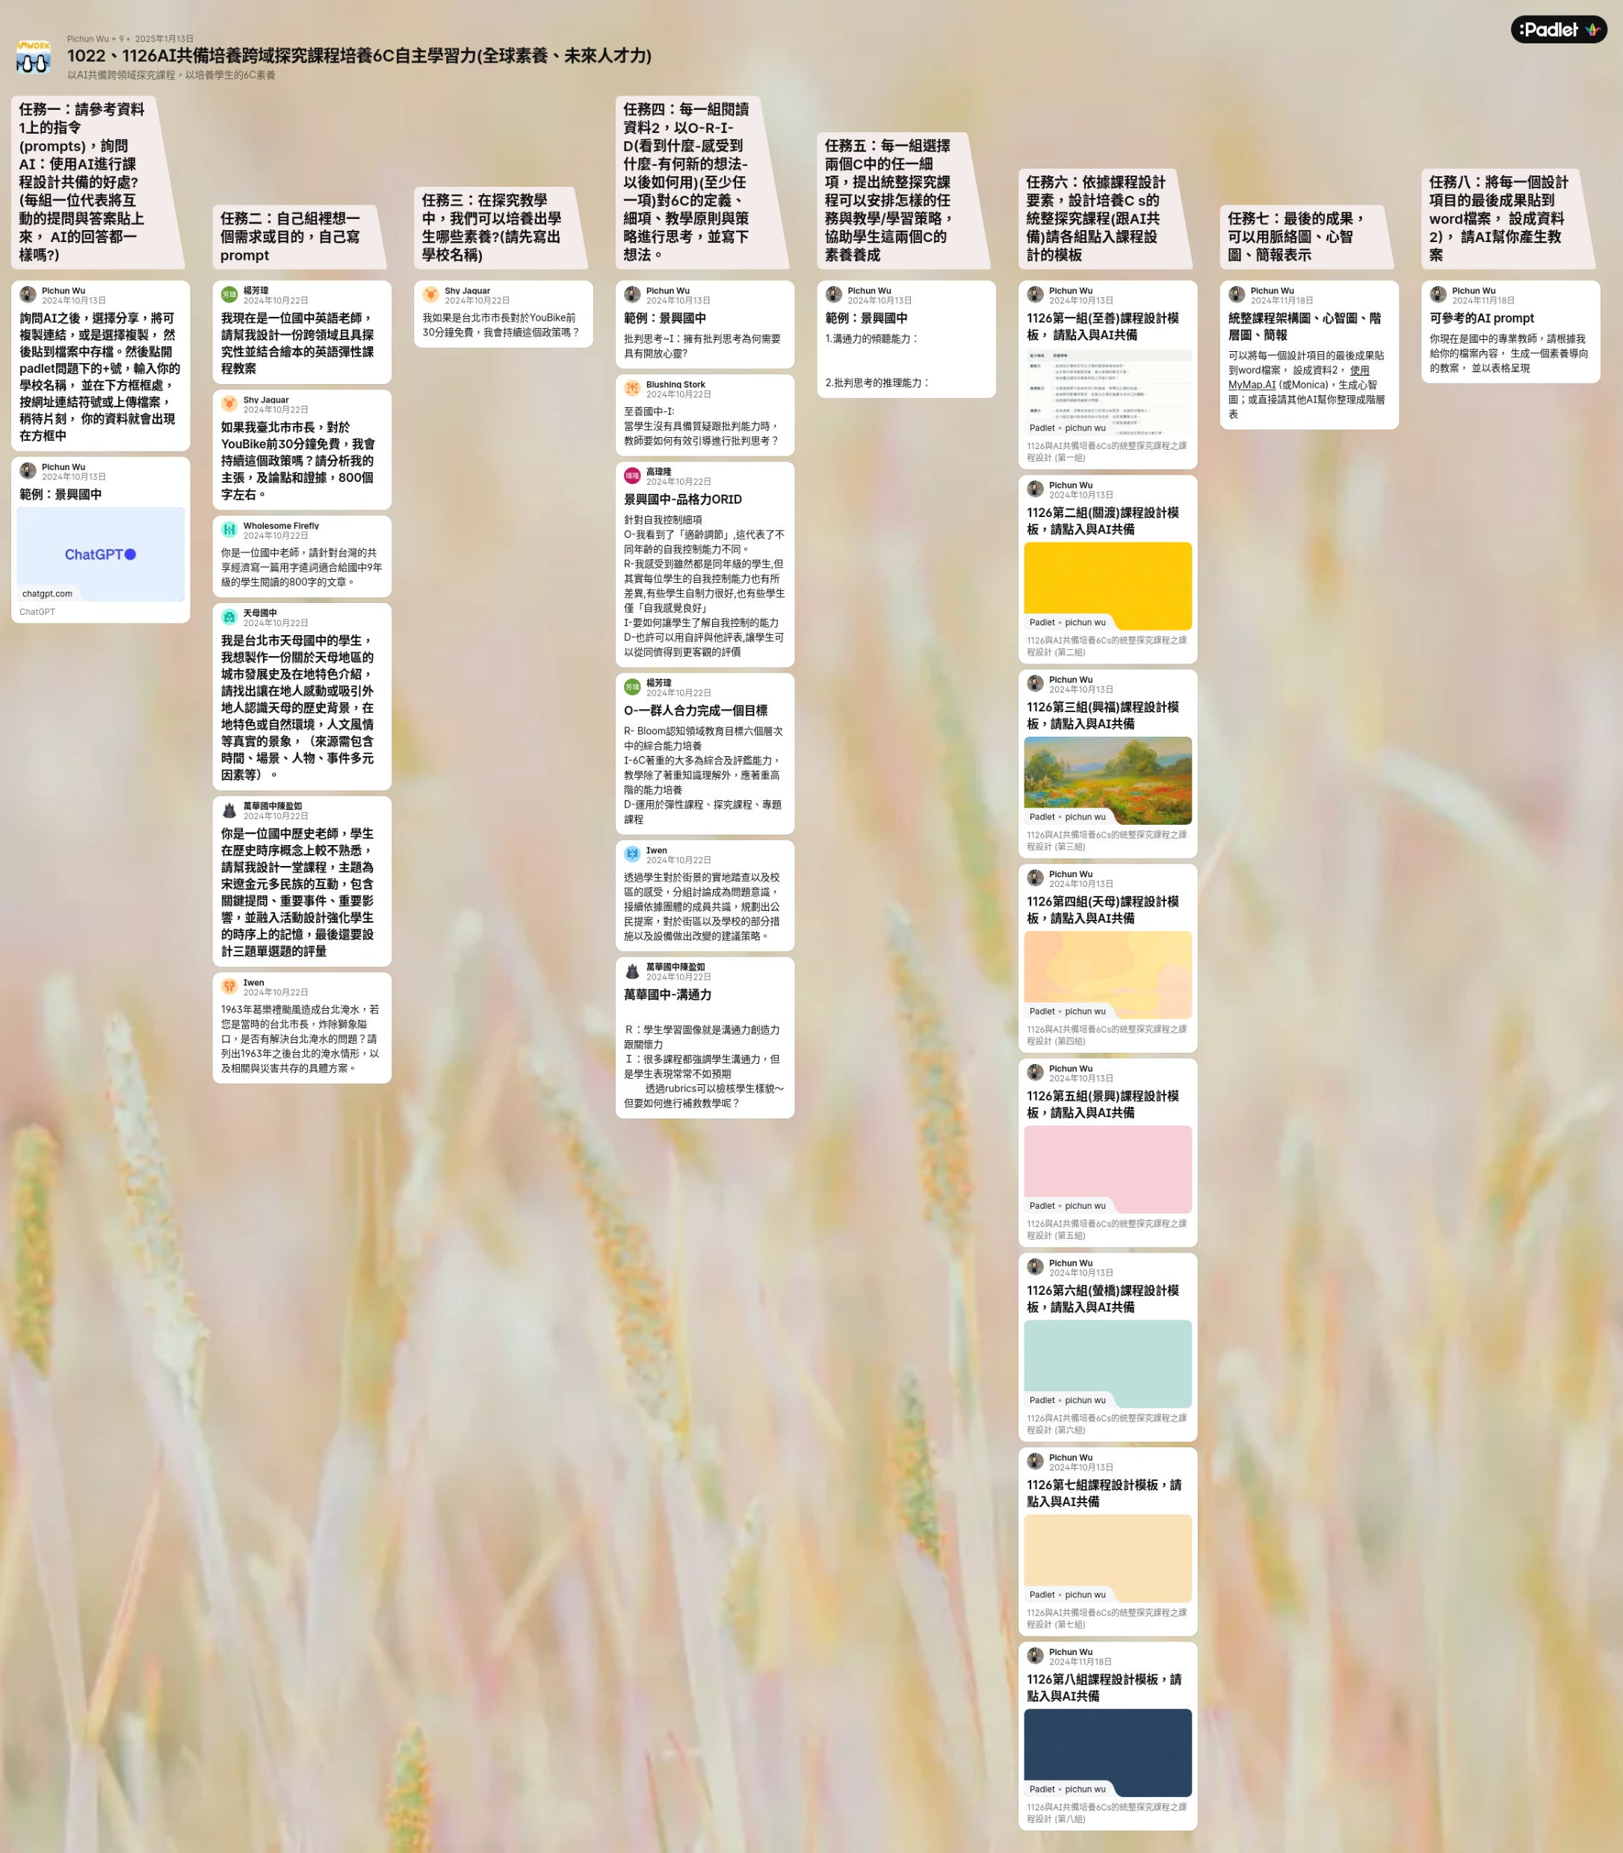
活化子２學校增能研習
AI共備跨域教學力，培養學生6C自主學習力
兩次增能研習，教授利用階段任務的方式引導參與教師，練習如何使用AI進行共備
流程：
AI互動練習，介紹不同AI工具跟練習操作
參考prompt範例，並與AI進行練習
閱讀6C內涵與培養原則與策略，以O-R-I-D對6C定義、細項、教學原則與策略進行思考與討論
依據課程設計要素，與ai共備設計培養Cs的統整探究課程

Slide 16
6C的內涵與培養原則與策略
項目名稱 | 定義 | 細項名稱 | 細項內涵 | 教學原則 | 培養策略
判思考 | 透過分析事實來形成判斷的思考方式，包括質疑、辨析、評估信息，以達到合理的結論。 | 質疑能力 | 提出問題，挑戰既有觀念 | 提問引導、鼓勵質疑 | 提問、討論、辯論、思辨遊戲
 |  | 分析能力 | 評估信息的可靠性和來源，辨別相關與不相關的信息 | 訓練邏輯思維、資訊分析 | 資訊搜尋、資料分析、批判性閱讀
批判思考 |  | 推理能力 | 根據邏輯規則進行合理推斷，得出結論 | 培養邏輯推理能力 | 推理練習、邏輯遊戲、案例分析
 |  | 反思能力 | 不斷檢視自己的思維過程，意識到自身的假設和偏見 | 鼓勵自我反省、反思評估 | 日記、反思單、自我評估
 |  | 質疑能力 | 提出問題，挑戰既有觀念 | 提問引導、鼓勵質疑 | 提問、討論、辯論、思辨遊戲
 |  | 分析能力 | 評估信息的可靠性和來源，辨別相關與不相關的信息 | 訓練邏輯思維、資訊分析 | 資訊搜尋、資料分析、批判性閱讀
創造力 | 產生新思想、發現和創造新事物的能力。 | 新穎性 | 產生與眾不同的、不同尋常的想法或答案 | 激發好奇心、想像力 | 腦力激盪、故事延續、藝術創作
創造力 | 產生新思想、發現和創造新事物的能力。 | 獨創性 | 看到別人所不曾看到的，想到別人所不曾想到的，做別人所不曾做的 | 培養獨立思考、突破框架 | 鼓勵創新、打破常規
 |  | 有價值性 | 產生的構想具有實用性、重要性和品質 | 培養實用性、價值觀 | 作品展覽、成果分享、評估檢視
1.協作力 2.合作力 | 1.團隊成員之間的互動和共同參與，強調積極參與討論、分享觀點、相互支持。 2.由教師或領導者主導的較結構化的團隊工作。合作學習強調的是小組成員之間的分工合作，每個人負責特定的任務，以達成共同的學習目標。 | 溝通技巧 | 清晰表達、積極聆聽 | 鼓勵溝通、練習表達 | 討論、分享、角色扮演
 |  | 角色分配與責任感 | 明確角色、承擔責任 | 培養責任感、團隊意識 | 分工合作、責任分擔、團隊目標
 |  | 問題解決能力 | 集思廣益、批判性思維 | 培養解決問題的能力 | 問題解決練習、案例分析

Slide 17
6C的內涵與培養原則與策略
項目名稱 | 定義 | 細項名稱 | 細項內涵 | 教學原則 | 培養策略
溝通力 | 在交流過程中有效表達想法、情感和意見，同時理解他人的觀點和需求。 | 表達能力 | 口語表達、書面表達、非語言表達 | 鼓勵表達、練習表達 | 口頭報告、書面寫作、肢體語言
 |  | 傾聽能力 | 主動傾聽、同理心傾聽、批判性傾聽 | 培養同理心、理解他人 | 積極聆聽、換位思考、角色扮演
 |  | 人際互動能力 | 建立關係、衝突處理、團隊合作 | 培養人際互動能力 | 互動遊戲、團隊合作、角色扮演
 |  | 說服能力 | 邏輯思維、情緒感染、權威背書 | 培養說服能力 | 邏輯推理、表達技巧、論證練習
公民素養 | 個體作為社會(含全球網絡)一員所具備的知識、技能和態度，積極參與社會生活並為社會做出貢獻。 | 全球思維 | 認識到自己是全球社區的一部分，理解個人行為的影響 | 培養國際觀、全球意識 | 全球議題探討、多元文化學習、國際合作
 |  | 多元價值 | 尊重不同文化和價值觀 | 培養尊重、包容、理解 | 文化交流、角色扮演、跨文化學習
 |  | 道德倫理 | 分辨對錯、是非的能力，能做出道德判斷
 |  | 民主素養 | 了解民主制度、參與民主程序、尊重多元意見。
 |  | 參與問題解決 | 積極參與解決社會和環境問題 | 培養批判性思維、問題解決能力 | 社會議題探討、問題解決工作坊、公民參與
品格力 | 個體在道德、情感和社會行為等方面的能力，亦即一個人在面對挑戰的情境時(例如：做錯了要不要承認)，考量自己或/與他人福祉，所展現的道德品質，例如，誠實、勇氣、尊重、意志力等。 | 自我控制 | 適齡調節和控制自己的行動，抗拒誘惑與延宕滿足 | 培養自律、自制力、自我管理 | 規則制定、目標設定、行為管理
 |  | 誠信 | 行為、言談的一致性，展現信賴、誠實、責任 | 培養正直、誠實、守信 | 誠實教育、道德故事、角色扮演
 |  | 意志力/恆毅力 | 持續投入興趣與努力去追求長遠目標 | 培養毅力、堅韌、永不放棄 | 挑戰任務、目標設定、失敗經驗與超越失敗
 |  | 同理心 | 理解他人的情感或處境，並從他人的角度感受 | 培養同理心、理解他人 | 同理心練習、角色扮演、情感共鳴
 |  | 擁抱歧異， 多元價值 | 在支持他人的安全、尊嚴上扮演積極的支持者，並確保他們是被尊重的 | 包容、接納、文化回應 | 討論的事情涉及各種身份別、和自己很像和不像的人一起工作、破除刻板印象

Slide 21
活化子２學校增能研習
AI共備跨域教學力，
培養學生6C自主學習力（一）
10/22第一場
璧純教授指導：AI生成對話介紹篇－提問技巧與教育應用
10/22第一場
璧純教授指導：在跨域統整課程中培養學生6Cs自主學習力的AI共備
10/22第一場
瑋隆組長分享AI工具共備經驗

Slide 22
活化子２學校增能研習
AI共備跨域教學力，
培養學生6C自主學習力（一）
10/22第一場
瑋隆組長協助指導群組夥伴實作
10/22第一場
在教授的引導下，群組夥伴進行實作演練
10/22第一場
第一場研習結束大合照

Slide 23
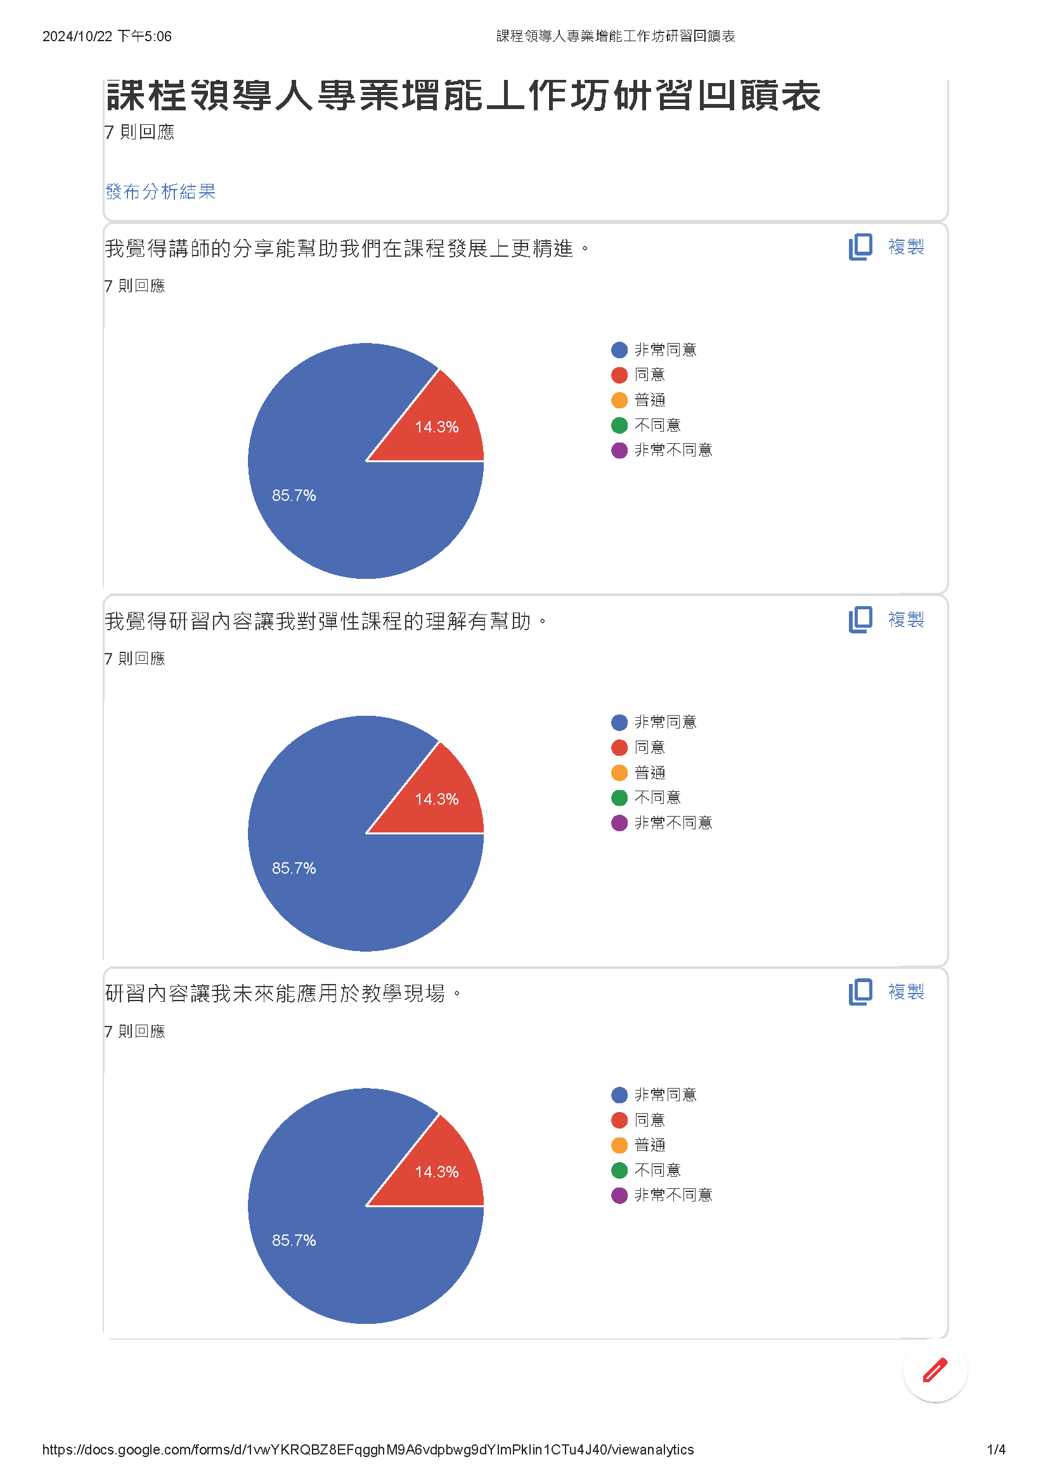
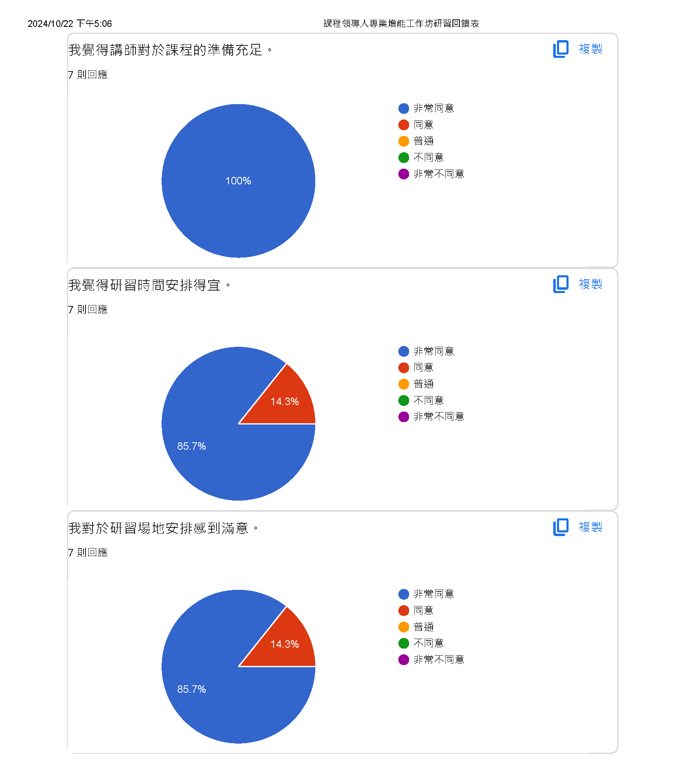
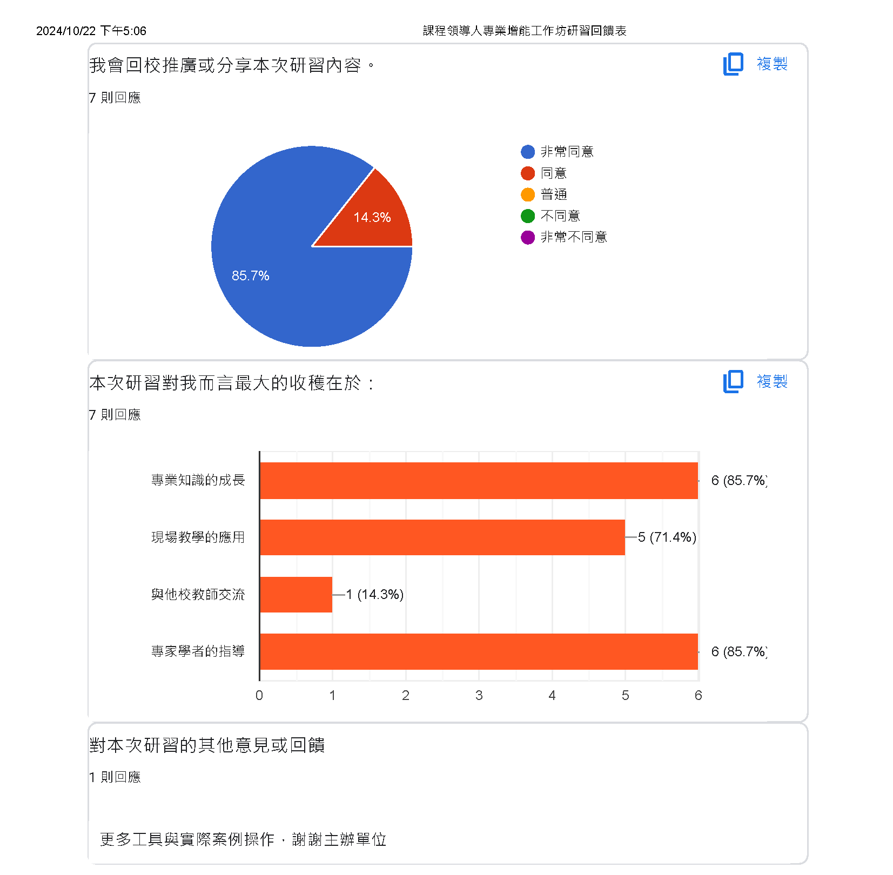
活化子２學校增能研習
AI共備跨域教學力，
培養學生6C自主學習力（一）

Slide 24
活化子２學校增能研習
AI共備跨域教學力，
培養學生6C自主學習力（二）
11/26第二場
璧純教授指導：在跨域統整課程中培養學生6Cs自主學習力的AI共備
11/26第二場
在教授的引導下，群組夥伴認真聆聽且實時操作
11/26第二場
教授對群組夥伴實作個別指導

Slide 25
活化子２學校增能研習
AI共備跨域教學力，
培養學生6C自主學習力（二）
11/26第二場
群組夥伴進行6C-品格力分享
11/26第二場
在教授引導下，群組夥伴運用AI進行課程設計並分享歷程
11/26第二場
在教授引導下，群組夥伴運用AI進行課程設計並分享歷程

Slide 26
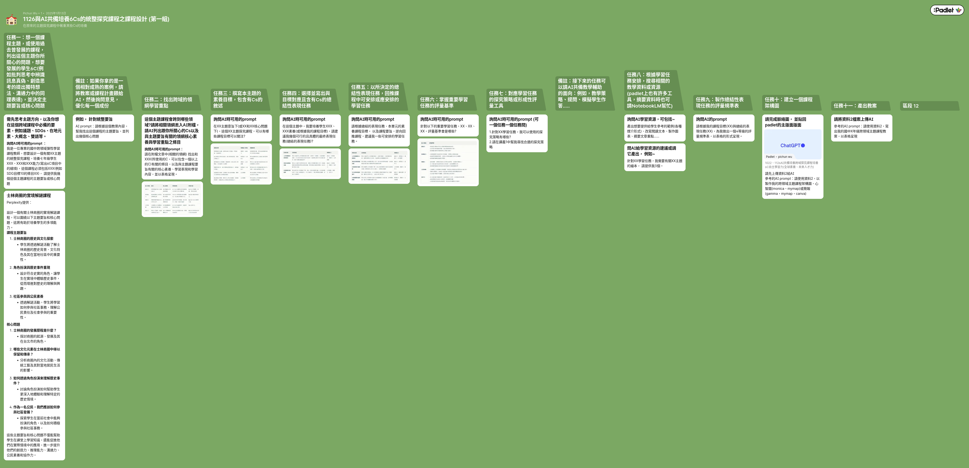

Slide 27
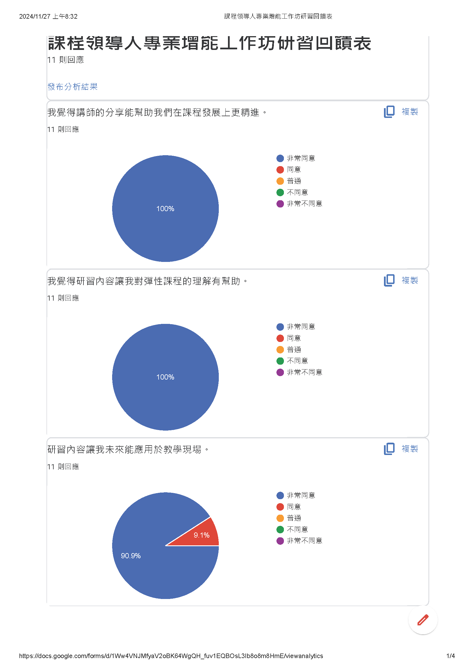
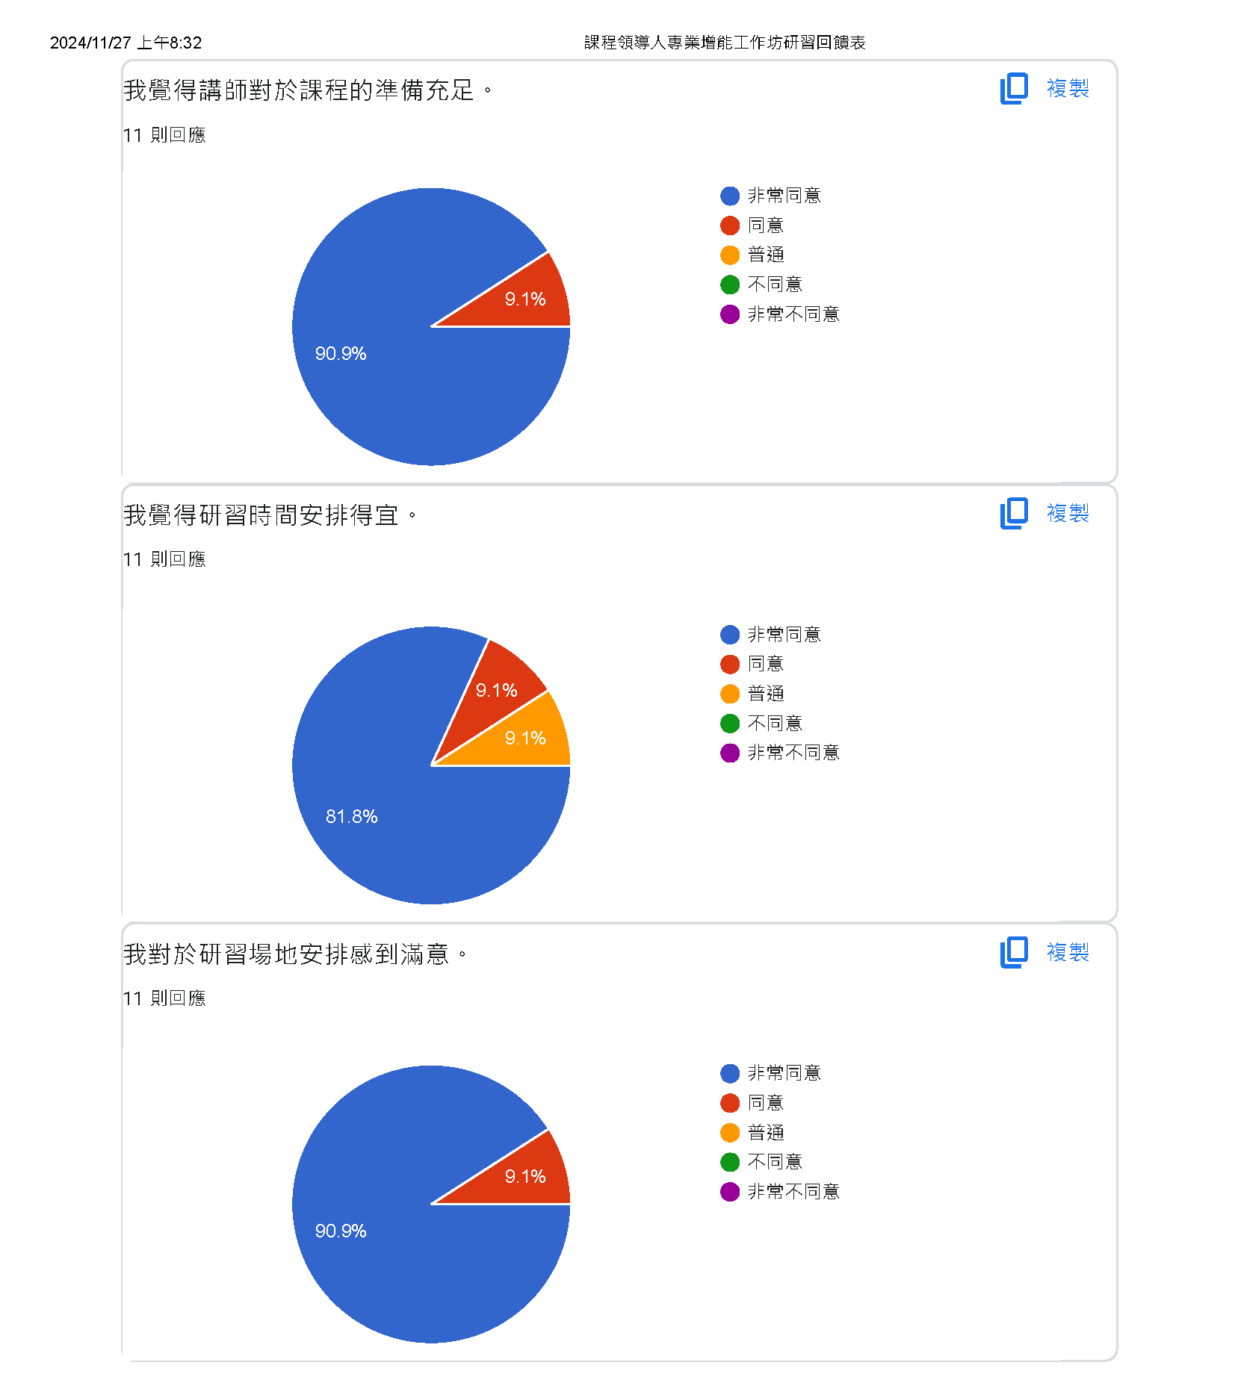
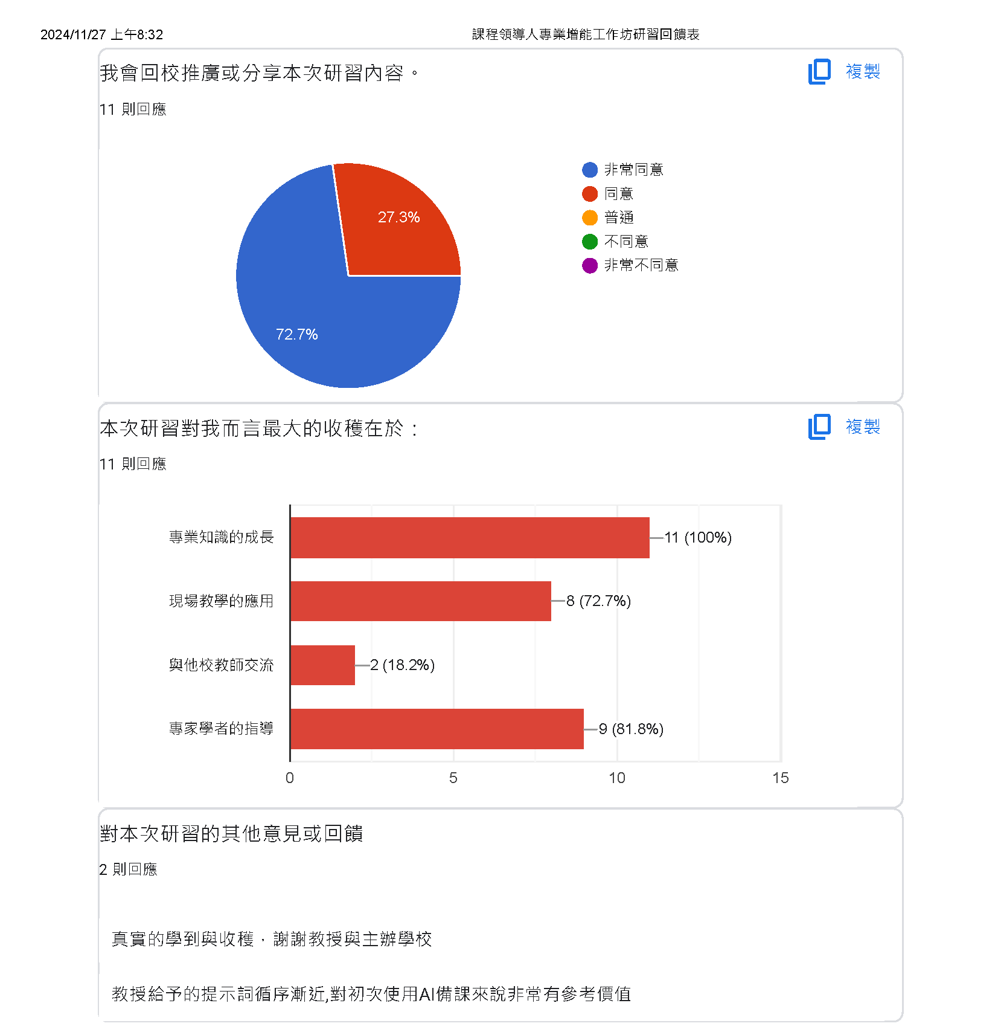
活化子２學校增能研習
AI共備跨域教學力，
培養學生6C自主學習力（二）

Slide 28
活化子２第三群組公開課（一）
至善國中全人體驗課程－菜單設計
時間：113年10月4日（五）
說課
授課
授課
觀課
議課
授課教師：李郁蕙老師

Slide 29
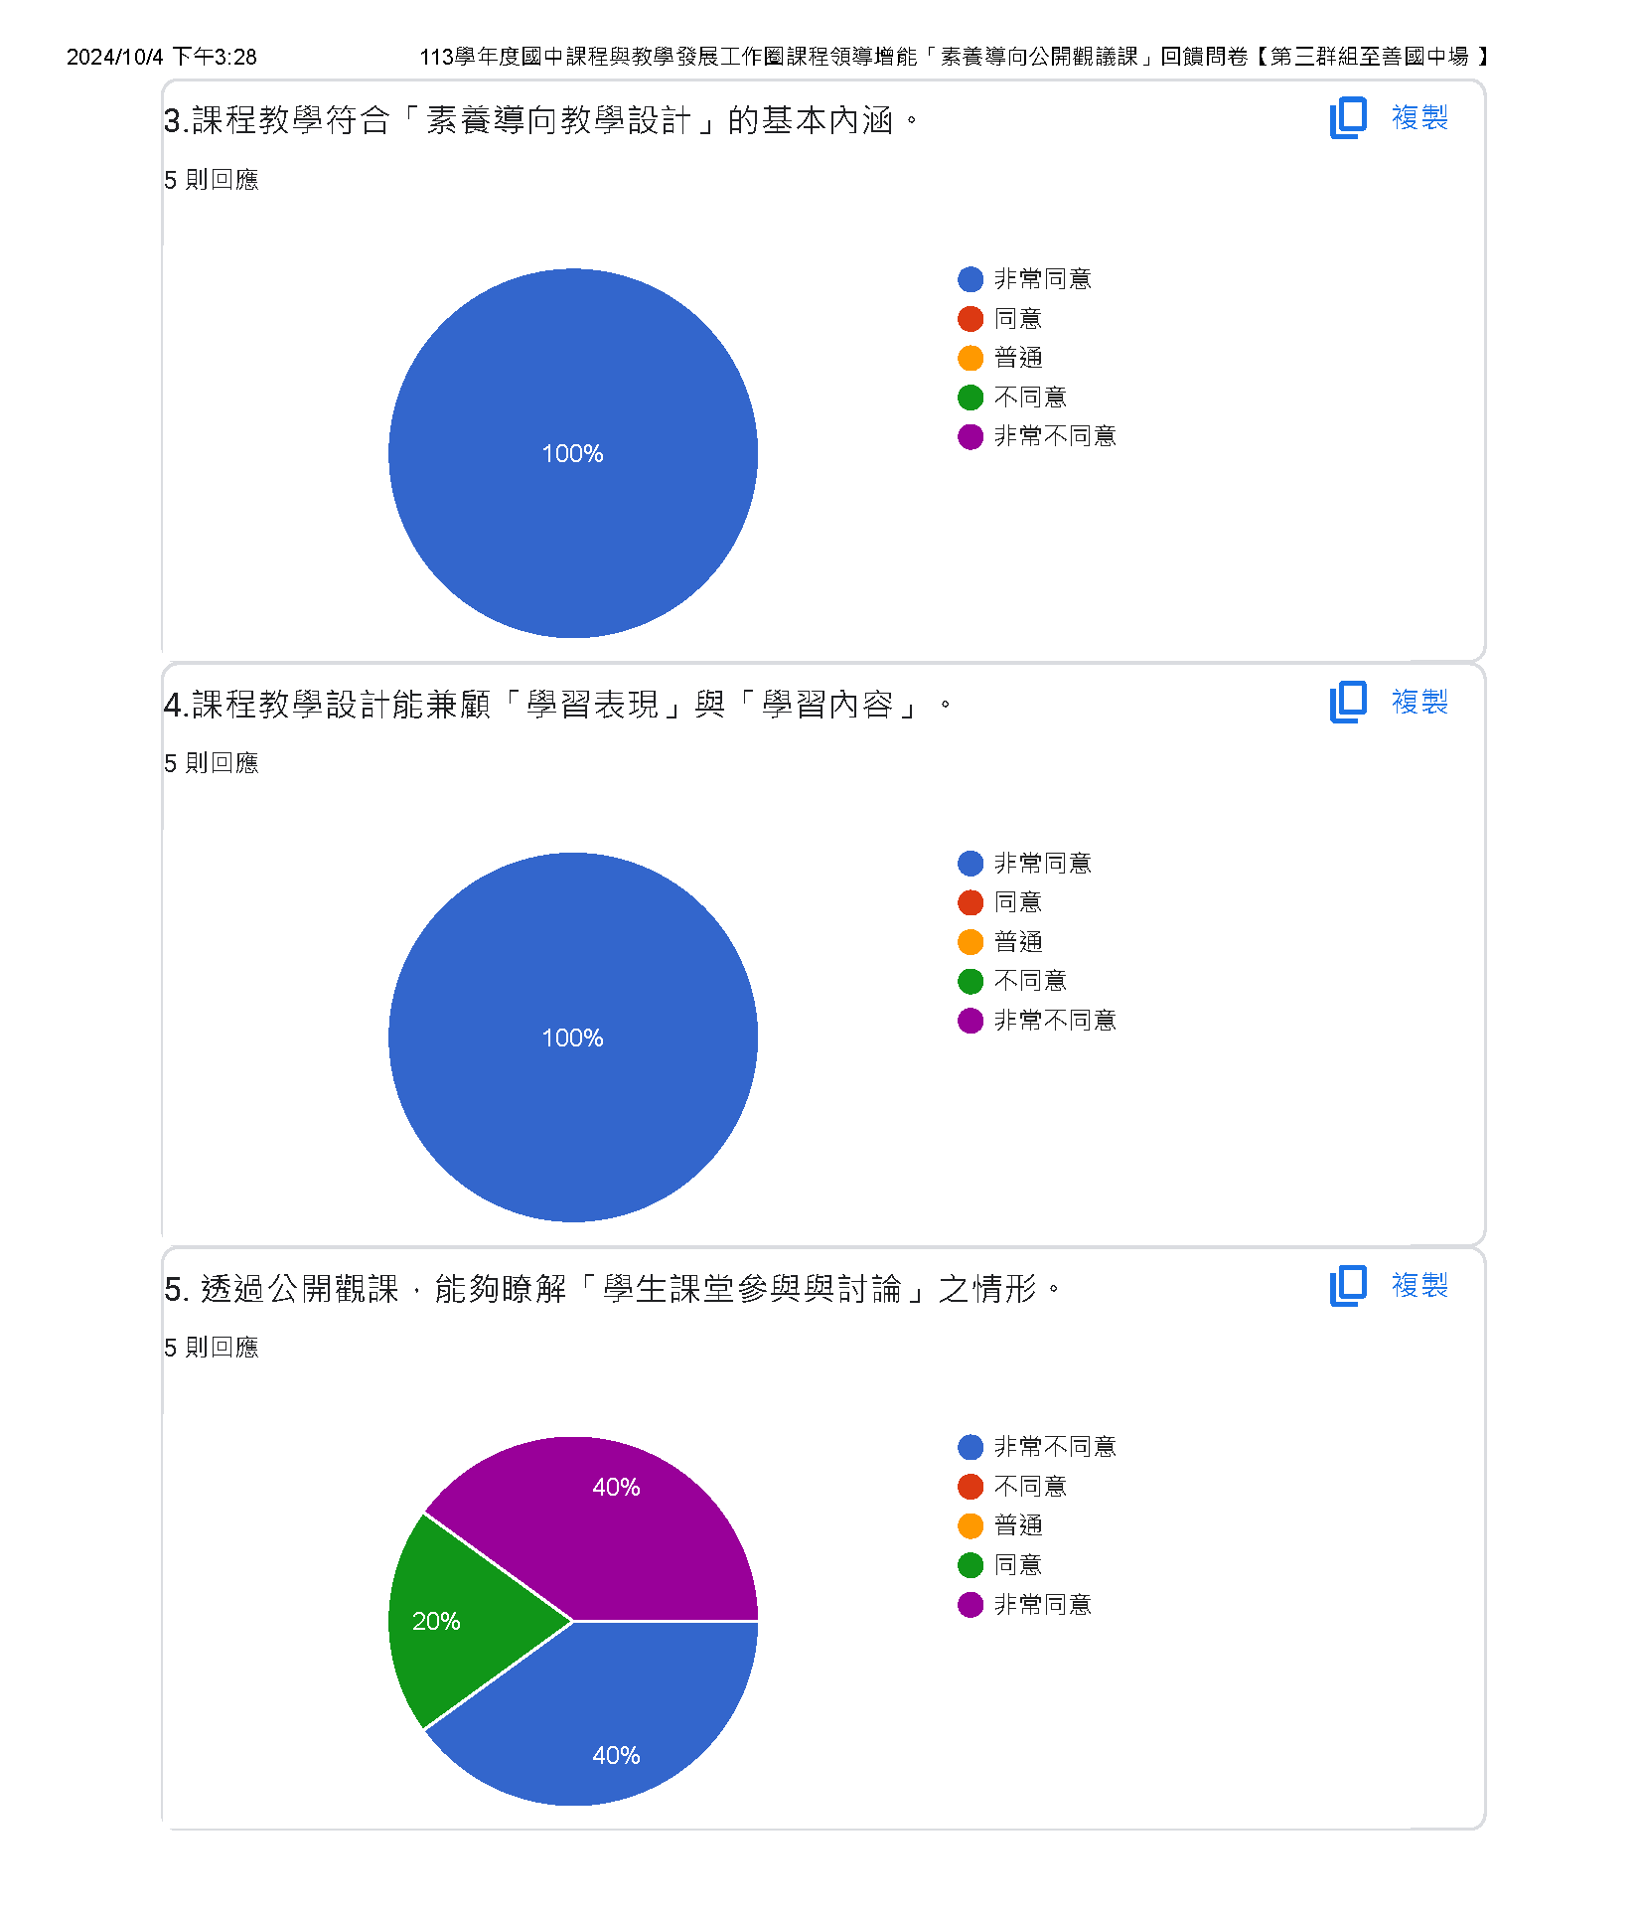
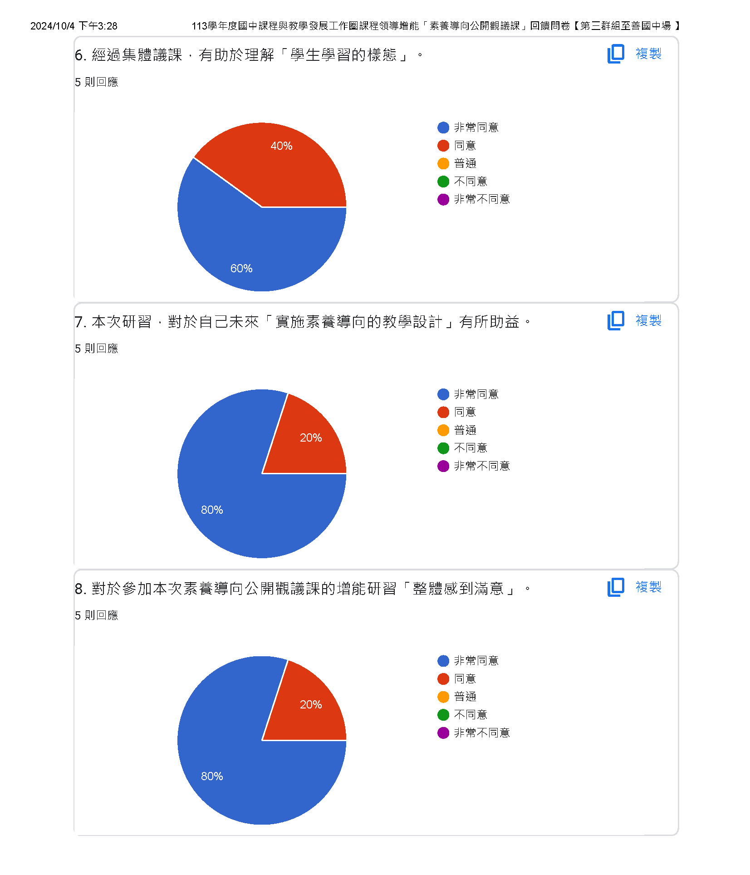
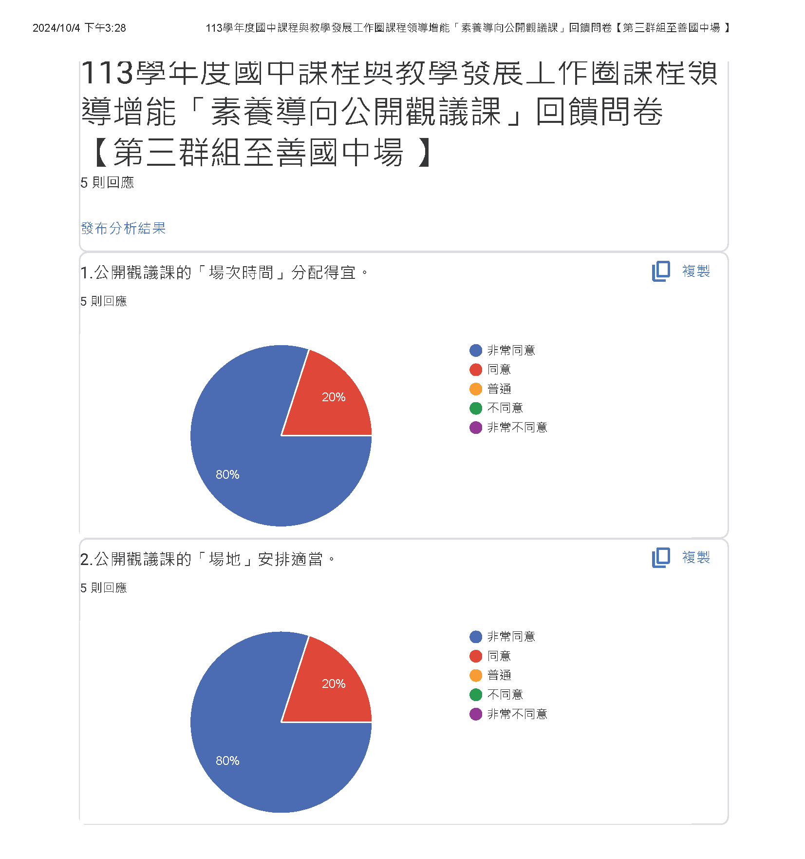
活化子２第三群組公開課（一）回饋
對於「本次」工作圈課程領導組辦理「素養導向公開觀議課」增能研習的意見。
對於「未來」工作圈課程領導組規劃「素養導向公開觀議課」相關增能研習的建議。
很棒的公開課
融入ai chat GPT 多樣態學校方法與實際操作
很有幫助
AI融入課程設計很特別

Slide 30
生成式AI在教學中的應用與實踐
子計畫1推動教師實踐自主活化教學」社群領導人專業增能
黃唯芯老師蒞臨指導，夥伴認真聆聽
生成式AI在教學中的應用與實踐
黃唯芯老師AI應用經驗分享
玫欣校長開場致詞
富財課督致詞

Slide 31
課程領導組113-1期末工作會議
114年1月7日（星期二）＠景興國中校史室

Slide 32
討論事項
預定月份 | 活動內容 | 性質 | 辦理地點
3/25 13:20-16:30 | 活化學校（子計畫1）課程領導人研習── 生成式AI在專題式探究教學之應用（二） 。 | 活化學校增能 行政溝通協調 | 實踐國中
3月份辦理 （各群訂定） 13:20-16:30 | 活化學校（子計畫2）課程領導人研習── AI共備跨域教學力，培養學生6C自主學習力（三）。 | 活化學校增能 行政溝通協調 | 敦化國中 北政國中 景興國中
4月14日至 4月30日 （每群1場) | 活化學校（子計畫2）學校進行彈性課程素養導向的探究式教學公開課（二） 以子計畫2學校為主要參加對象，由協作學校統籌規劃與發文。 | 活化學校增能 成果分享交流 | 敦化國中 北政國中 景興國中
4月下旬 | 6場次辦理說明會議 活化學校（子計畫2）發表－以AI共備提升跨域課程設計及探究教學力成果分享。 | 行政溝通協調 | 景興國中 （線上會議）
5月12日至 5月30日 （6場次） | 活化學校（子計畫2）發表－以AI共備提升跨域課程設計及探究教學力成果分享 | 活化學校增能 成果分享交流 | 敦化國中 北政國中 景興國中 實踐國中
7月8日 （星期二） 10:00-13:00 | 課程領導組期末成果報告與檢討反思（含協作學校）。 | 成果報告檢討 行政溝通協調 | 景興國中

Slide 33
臨時動議

Slide 34
感謝您的聆聽與參與

